Slide 1
B
À
I
2
Đi học

Slide 2
1. Ôn và khởi động
Thảo luận nhóm 2

Slide 4
Hằng ngày các bạn học sinh vùng cao phải đi bộ mấy tiếng đồng hồ, vượt bao con núi, dòng sông mới đến được điểm trường, đến được với con chữ. Bây giờ các bạn miền xuôi ơi hãy giúp các bạn ấy qua sông dễ dàng bằng cách là trả lời đúng các câu hỏi để xây cầu nhé!
1
2
3
4
5
CẢM ƠN CÁC BẠN NHÉ!
CHÚNG MÌNH SẼ
CỐ GẮNG HỌC TỐT, MAI SAU GIÚP NƯỚC NON NHÀ !

Slide 5
Ngày đầu đi học bạn nhỏ thấy cảnh vật xung quanh ra sao?
0
5
3
2
4
1
Cảnh vật thay đổi, con đường quen bỗng thành lạ
Trở về

Slide 6
Mấy cậu học trò mới ra sao?
0
5
3
2
4
1
Bỡ ngỡ, đứng nép bên người thân
Trở về

Slide 7
Thầy giáo trẻ gương mặt như thế nào?
0
5
3
2
4
1
Gương mặt hiền từ
Trở về

Slide 8
Bạn nhỏ thấy người bạn ngồi bên thế nào?
0
5
3
2
4
1
Bạn nhỏ cảm nhận người bạn ngồi bên không còn xa lạ chút nào
Trở về

Slide 9
Lớp 1a1 ai là cô giáo chủ nhiệm? Lớp có bao nhiêu bạn, bạn ngồi cạnh em là ai?.
0
5
3
2
4
1
Cô Trang; lớp có 33 bạn. Bạn ngồi cạnh em………
Trở về

Slide 10
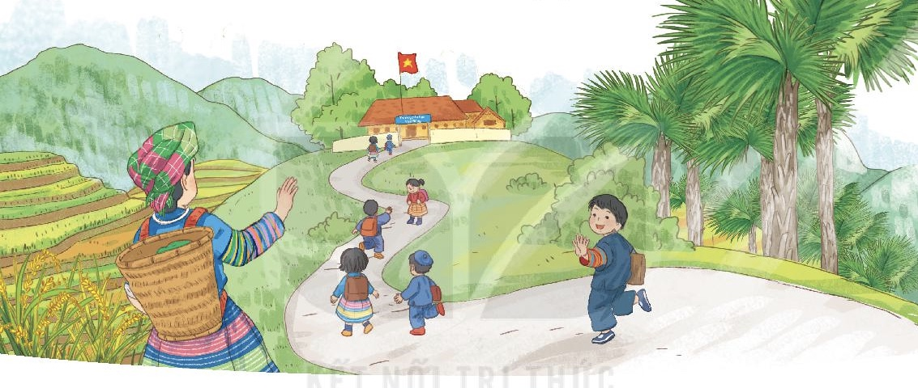
1
Quan sát tranh các bạn nhỏ đang trên đường tới trường.
b. Nói về cảm xúc của em sau mỗi ngày đi học.
a. Các bạn trông thế nào khi đi học?

Slide 11
Đọc mẫu
Mắt dõi
Tay dò
Tai nghe

Slide 12
2
Đi học
(1)
Hôm qua em tới trường
Mẹ dắt tay từng bước
Hôm nay mẹ lên nương
Một mình em tới lớp.
Trường của em be bé
Nằm lặng giữa rừng cây
Cô giáo em tre trẻ
Dạy em hát rất hay.
Hương rừng thơm đồi vắng
Nước suối trong thầm thì
Cọ xòe ô che nắng…
Râm mát đường em đi.
(Hoàng Minh Chính)
(3)
(2)
Đọc mẫu

Slide 13
2
Đi học
(1)
Hôm qua em tới trường
Mẹ dắt tay từng bước
Hôm nay mẹ lên nương
Một mình em tới lớp.
Trường của em be bé
Nằm lặng giữa rừng cây
Cô giáo em tre trẻ
Dạy em hát rất hay.
Hương rừng thơm đồi vắng
Nước suối trong thầm thì
Cọ xòe ô che nắng…
Râm mát đường em đi.
(Hoàng Minh Chính)
(3)
thầm thì
nương
(2)
Em hãy tìm từ khó đọc, khó hiểu trong bài.

Slide 14
2
Đi học
(1)
Hôm qua em tới trường
Mẹ dắt tay từng bước
Hôm nay mẹ lên nương
Một mình em tới lớp.
Trường của em be bé
Nằm lặng giữa rừng cây
Cô giáo em tre trẻ
Dạy em hát rất hay.
Hương rừng thơm đồi vắng
Nước suối trong thầm thì
Cọ xòe ô che nắng…
Râm mát đường em đi.
(Hoàng Minh Chính)
(3)
(2)
Đọc nối tiếp câu

Slide 15
2
Đi học
(1)
Hôm qua em tới trường
Mẹ dắt tay từng bước
Hôm nay mẹ lên nương
Một mình em tới lớp.
Trường của em be bé
Nằm lặng giữa rừng cây
Cô giáo em tre trẻ
Dạy em hát rất hay.
Hương rừng thơm đồi vắng
Nước suối trong thầm thì
Cọ xòe ô che nắng…
Râm mát đường em đi.
(Hoàng Minh Chính)
(3)
(2)
Đọc nối tiếp khổ thơ

Slide 16
Luyện đọc theo nhóm 4

Slide 17
Luyện đọc nhóm
Yêu cầu
- Phân công đọc theo đoạn
- Tất cả thành viên đều đọc
- Giải nghĩa từ cùng nhau

Slide 18
2
Đi học
(1)
Hôm qua em tới trường
Mẹ dắt tay từng bước
Hôm nay mẹ lên nương
Một mình em tới lớp.
Trường của em be bé
Nằm lặng giữa rừng cây
Cô giáo em tre trẻ
Dạy em hát rất hay.
Hương rừng thơm đồi vắng
Nước suối trong thầm thì
Cọ xòe ô che nắng…
Râm mát đường em đi.
(Hoàng Minh Chính)
(3)
(2)
Thi đua

Slide 19
Luyện đọc toàn bài
Tiêu chí đánh giá
1
Đọc đúng
2
Đọc to, rõ
3
Ngắt, nghỉ đúng chỗ
4
Đọc và nhấn giọng
phù hợp

Slide 20
2
Đi học
(1)
Hôm qua em tới trường
Mẹ dắt tay từng bước
Hôm nay mẹ lên nương
Một mình em tới lớp.
Trường của em be bé
Nằm lặng giữa rừng cây
Cô giáo em tre trẻ
Dạy em hát rất hay.
Hương rừng thơm đồi vắng
Nước suối trong thầm thì
Cọ xòe ô che nắng…
Râm mát đường em đi.
(Hoàng Minh Chính)
(3)
(2)
Đọc toàn bài

Slide 21
3
Tìm ở cuối các dòng thơ những tiếng cùng vần với nhau
trường
nương
bé
trẻ
vắng
nắng
thì
đi

Slide 22
Trả lời câu hỏi

Slide 23
Trả lời câu hỏi
a. Vì sao hôm nay bạn nhỏ đi học một mình?
Hôm nay bạn nhỏ đi học một mình vì mẹ bạn nhỏ lên nương

Slide 24
Trả lời câu hỏi
b. Trường của bạn nhỏ có đặc điểm gì?
Trường của em be bé
Nằm lặng giữa rừng cây

Slide 25
Trả lời câu hỏi
c. Cảnh trên đường đến trường có gì?
Trên đường có nước suối trong, cây cọ râm mát đường đi

Slide 26
Hôm qua em tới trường
Mẹ dắt tay từng bước
Hôm nay mẹ lên nương
Một mình em tới lớp.
Trường của em be bé
Nằm lặng giữa rừng cây
Cô giáo em tre trẻ
Dạy em hát rất hay.
5. Học thuộc lòng 2 khổ thơ đầu

Slide 27
Hát về một bài hát về thầy cô
6

Slide 28
Thiết kế : Hương Thảo – tranthao121004@gmail.com
Chào tạm biệt các em

